Slide 1
Індія

Slide 2
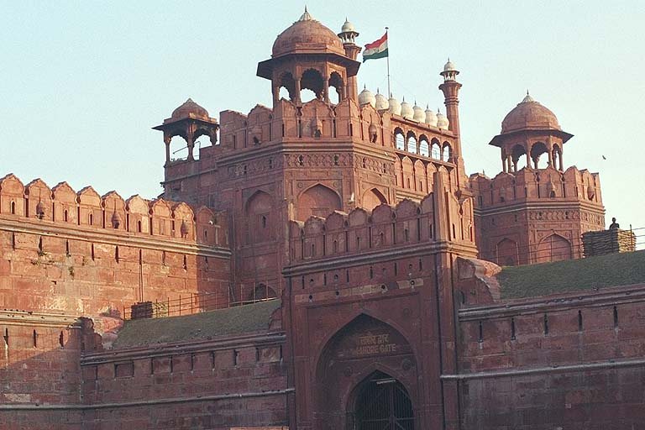
Червоний форт в Аґрі

Slide 3
Весь комплекс має форму півмісяця і обнесен стіною, висота якої становить в середньому 21 метр, а периметр нараховує 2,4 км. Стіна, як і більшість споруд, що знаходяться в Червоному форті, побудована з червоного пісковика, який і дав форту його назву. Двоє головних брам, Делійські і Лахорські, утворюють вхід до форту. Всередині знаходяться представницькі палаци, декілька мечетей і сади. Архітектурний стиль гармонійним чином поєднує елементи ісламського і індуїстського стилів архітектури.

Slide 4
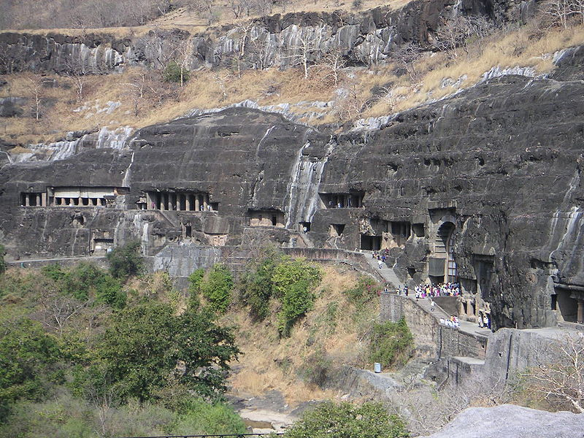
Печери Аджанти

Slide 5
Аджанта вражає багатством архітектурних форм, скульптурного та орнаментального оздоблення і знаменитими майстерними розписами.
Сюжети розписів — «джатаки» (земні перевтілення Будди) — життєві, насичені гуманізмом і любов'ю до природи. Вони в яскравих образах відбивають життя Індії тієї епохи і є не лише твором мистецтва, але й цінним історичним джерелом знань про ті часи.

Slide 6
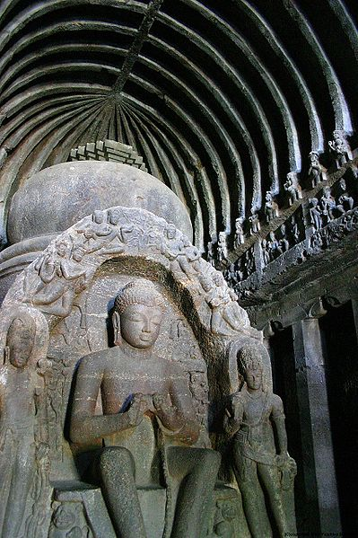
Печери Еллори
З 1983 року система печер і численні замки зараховані ЮНЕСКО до списку Світової спадщині. Створення печер датується приблизно з 6 по 9 століттядо н. е. З 34 печер Еллори 12 печер на півдні — буддійські, 17 в центрі присвячені індуїзму, 5 печер на північ — джайнізму.

Slide 7
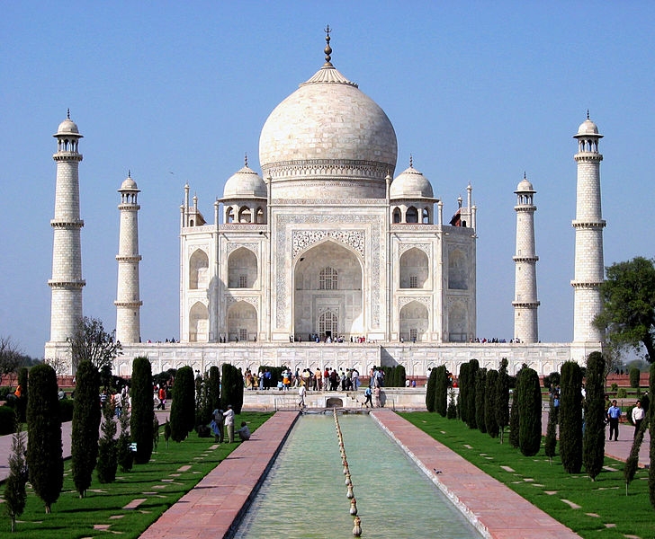
Тадж-Махал

Slide 8
У будівництві брало участь до 20 000 робітників. Ім'я архітектора невідоме, але поширена думка, що в розробці проекту брали участь найкращі архітектори Індії та інших країн Сходу на чолі з агрським архітектором Устад-Ісою. Не виключено, що одним з авторів був сам Шах Джахан, який мав високий художній смак.
Будівництво зайняло 22 роки (з 1630 по 1652 рік).
У багатьох туристичних путівниках говориться, що після повалення Шах-Джахана, з вікон в'язниці він багато років до смерті сумно милувався своїм творінням — Тадж-Махалом.

Slide 9
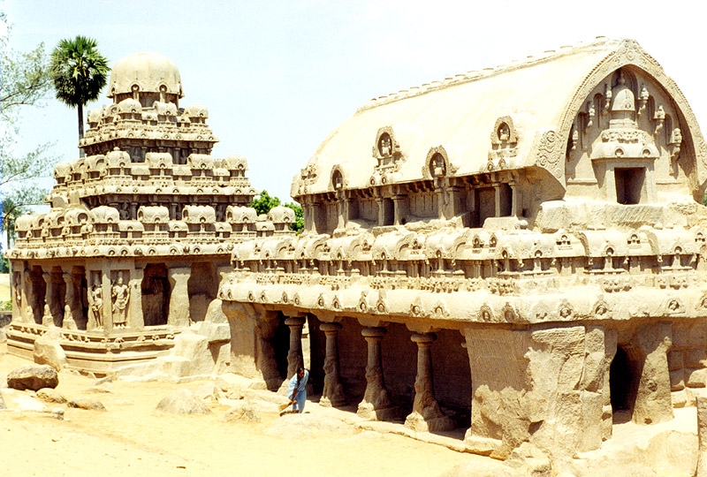
Група пам'ятників у місті Махабаліпурам

Slide 10
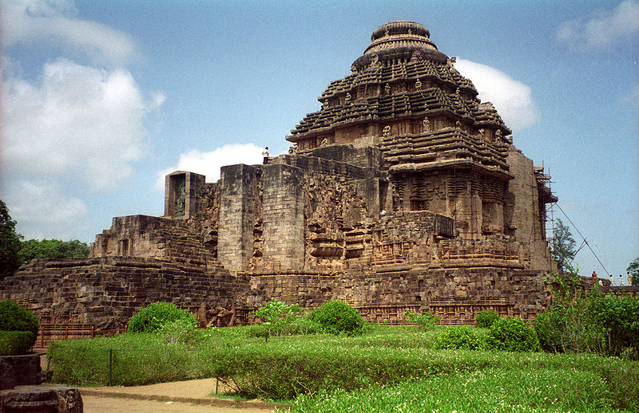
Храм сонця в Конарку

Slide 11
Храм сонця в Конарку або Чорна пагода — храм у місті Конарк віндійському штаті Орісса. Храм збудований з окисленого залізистого пісковику монархом Нарасімхадеава I (1236—1264 н. е.) зі Східної гангської династії. Храм є одним з найвідоміших в Індії та об'єктом Світової спадщини.

Slide 12
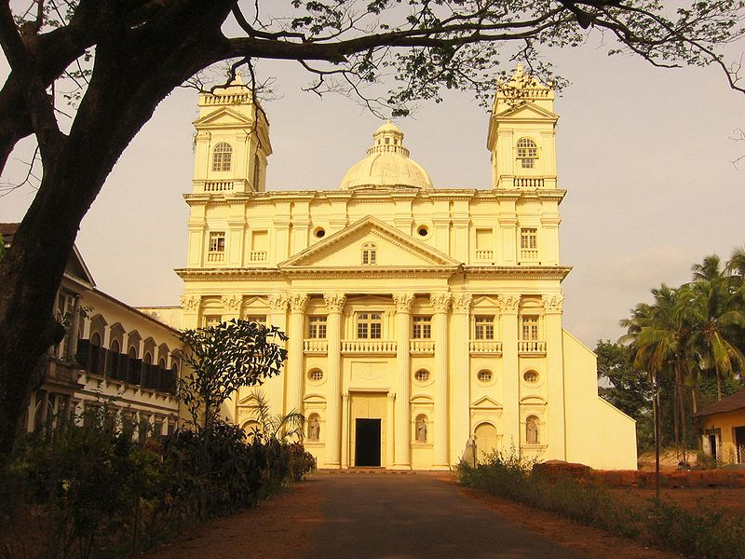
Храми і монастирі Гоа

Slide 13
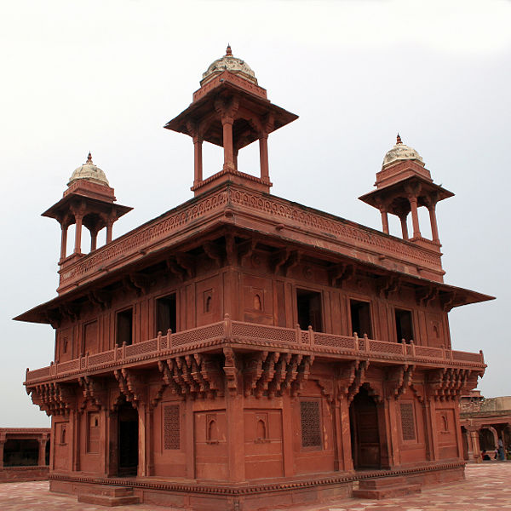
Фатехпур-Сікрі

Slide 14
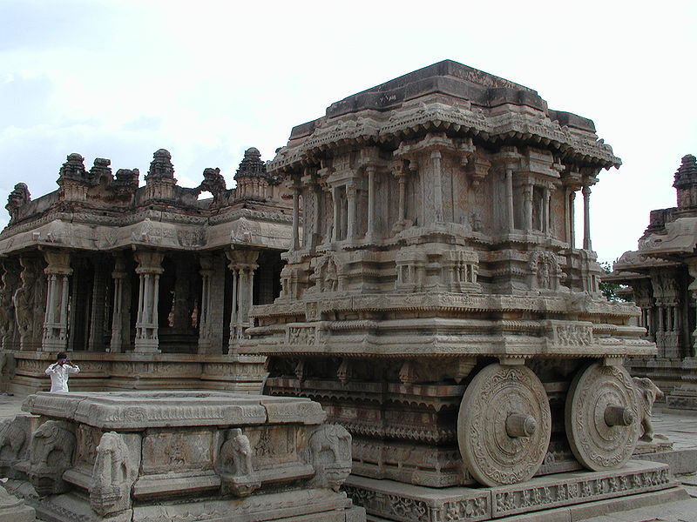
Група пам'ятників у Хампі

Slide 15
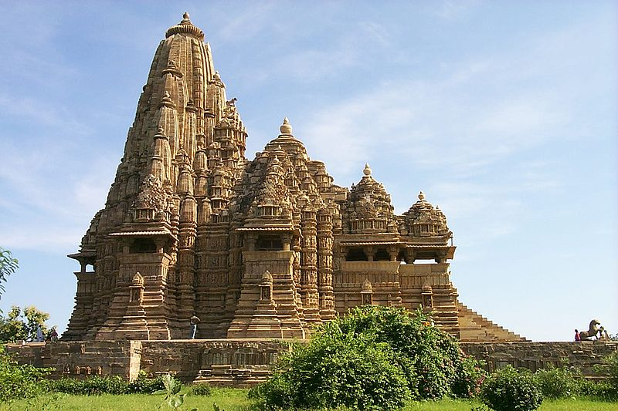
Пам'ятники Кхаджурахо

Slide 16
Кхаджурахо — великий комплекс індуїстських храмів північноіндійського типу з баштами параболічних контурів, збудований між 954 і 1050 роками поблизу одноіменного міста Чхатарпур в індійському штаті Мадх'я-Прадеш, де зараз проживає біля 20 тис. жителів. Зараз збереглося близько 20 храмів.

Slide 17
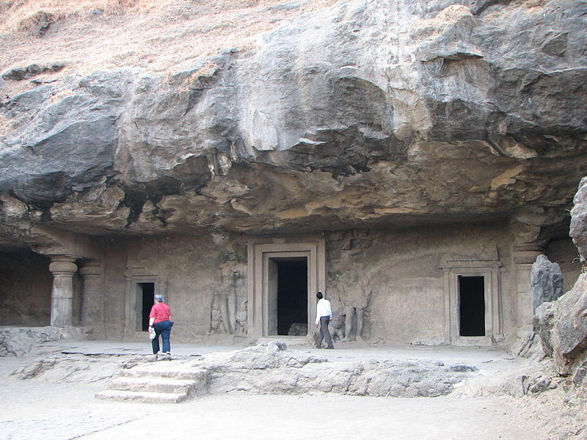
Печерні храми острова Елефанта

Slide 18
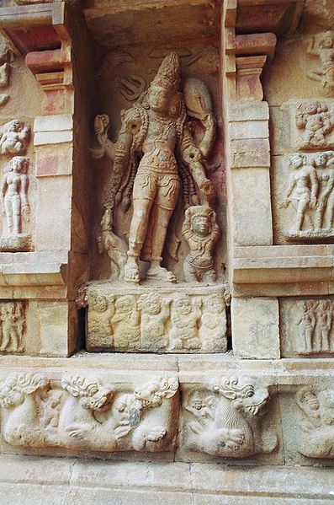
Храми Чоли
Храми Чоли — комплекс храмів доби правління династії Чола на півдні Індії.

Slide 19
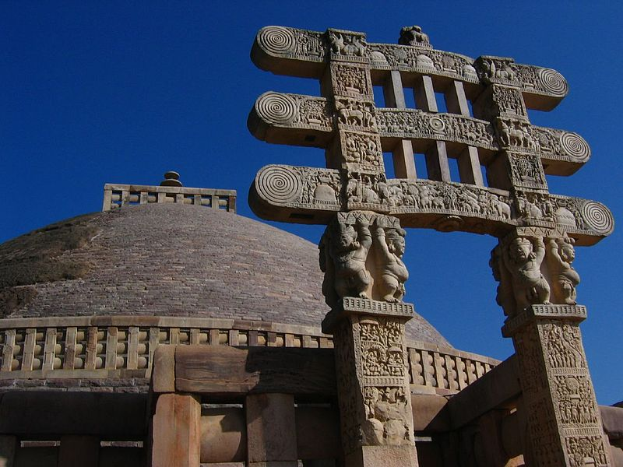
Буддистські пам'ятники Санчі

Slide 20
Головною пам'яткою комплексу Санчі є Велика Ступа. Достеменно відомо, що це перша у світі ступа, зведена для наочності дії дхарми, яка таким чином послужила прообразом всіх наступних ступ.
Ядро ступи має структуру простої напівсфери, складеної з цегли, що підноситься над залишками Будди. Ступа довершується архітектурною деталлю чатра — у формі парасольки, що символізує високе покликання честі і захисту священних решток^{[1]}. Мури Ступи мають багатий скульптурнийдекор — на барельєфах зображені фігури не лише тодішніх індійців, а й люди в грецьких шатах.

Slide 21
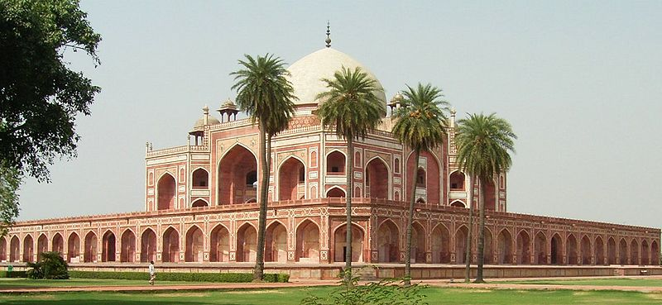
Гробниця Хумаюна

Slide 22
Будівництво мавзолею почалося в 1562 році і закінчилося 8 років опісля. Архітекторами вважаються Саїд Мухаммад і його батько Мірак Ґіятхуддін, на проект яких, очевидно, сильно вплинули самаркандські споруди Тимуридів. Гробниця Хумаюна включена до списку Світової спадщини ЮНЕСКО.

Slide 23
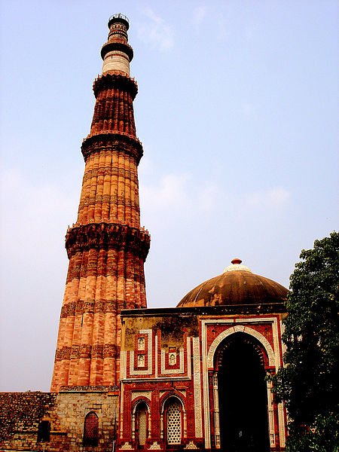
Мінарет Кутб-Мінар
Цегляний мінарет заввишки 72,6 метрів є унікальним пам'ятником середньовічної індо-ісламської архітектури. Перший мусульманський правитель Індії, Кутбуддін Айбак під враженням афганського Джамсько-го мінарета почав будівництво мінарету в 1193 році, але зміг завершити тільки його фундамент. Його спадкоємець Ільтутмиш добудував ще три яруси, а в 1368 році Фіруз Шах Туґлук добудував п'ятий і останній ярус. За зовнішнім виглядом мінарету можна прослідкувати розвиток архітектурного стилю.

Slide 24
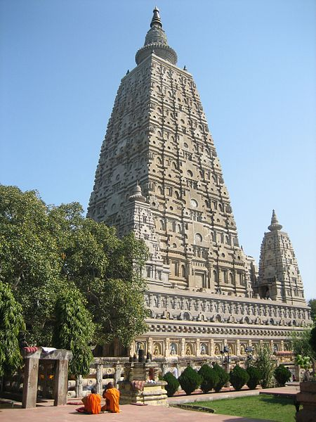
Храм Махабодхі
Храм Махабодхі — буддистський храм у місті Бодх-Ґая, збудований на тому місці, депринц Гаутама досяг Просвітлення і став Буддою.

Slide 25
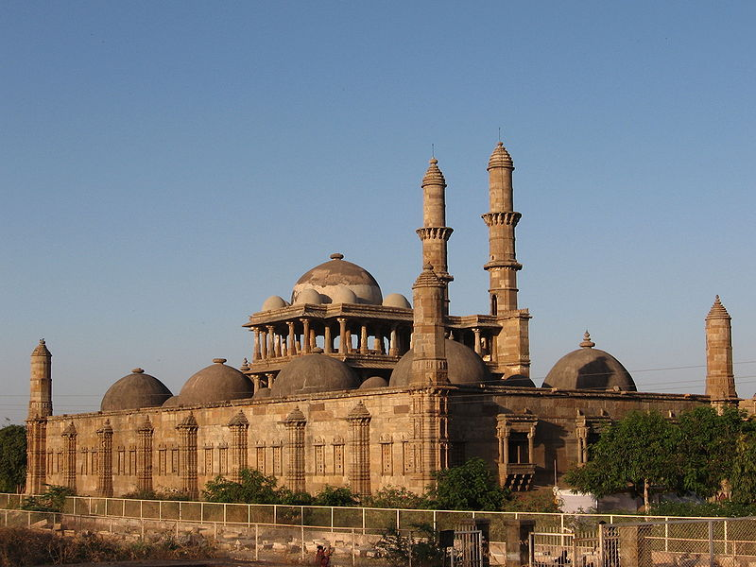
Археологічний парк Чампанер-Паваґадх

Slide 26
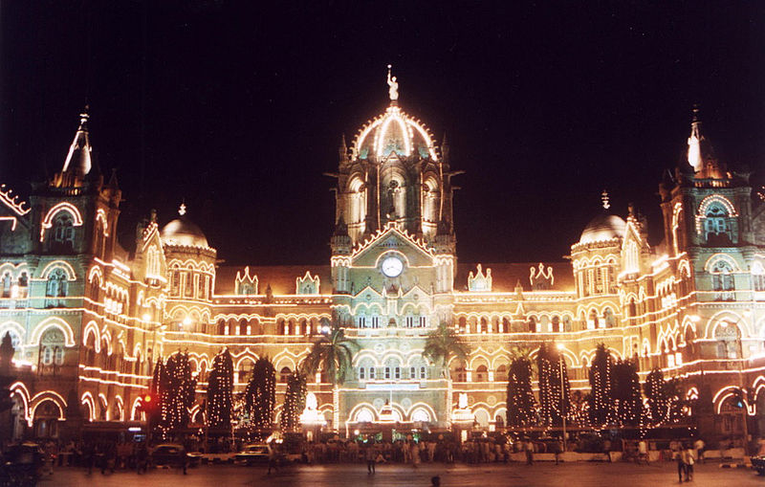
Вокзал Чхатрапаті-Шіваджі

Slide 27
Будівля вокзалу є украй хитромудрим, навіть химерним, поєднанням традиційної для вікторіанського періодунеоготичної архітектури з мотивами індо-сарацинського стилю (кам'яний купол, башточки, стрілчасті арки і ускладнений план). Всередині вокзал прикрашений різьбленням по дереву, залізними і мідними поручнями, головні сходи виконані з балюстрадою. Будівля спроектована британським архітектором Ф. У. Стівенсом, будівництво почалося в 1878 році і продовжувалося 10 років. Вокзал був названий на честь королеви Вікторії, але в 1996 році вокзал змінив назву.

Slide 28
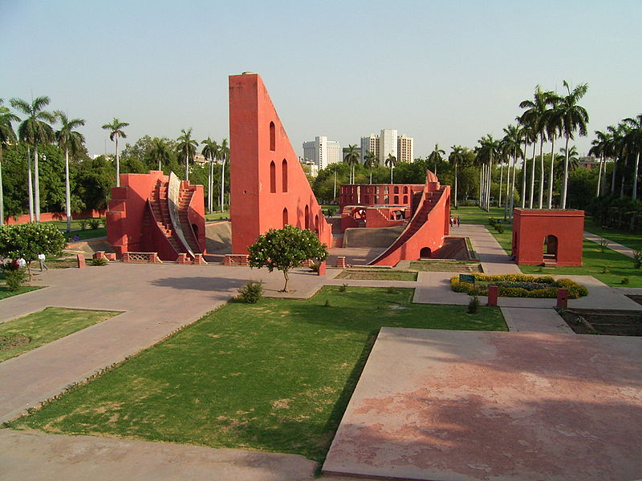
Джантар-Мантар

Slide 29
Джантар-Мантар — обсерваторія, побудована в 1727-34 роках за наказом раджпутського махараджі Джай Сінґха II у заснованому ним незадовго до цього місті Джайпурі. Це найбільша з п'яти обсерваторій, побудованих ним в Індії. Інструменти для вимірювань відрізнялися колосальними габаритами, зокрема найбільш відома янтра-мантра (джантар-мантар) діаметром 27 м, що й стала назвою комплексу.

